Slide 1

EASYCUT
Note per l’installazione manuale del programma
Questa operazione si rende neccessaria qualora l’installazione automatica non funzioni

Slide 2
Per iniziare
Rispettare i seguenti requisiti
EasyCut
Sistema operativo supportato:
Windows XP
Windows Vista
Windows 7
Windows 8
Windows 10
Windows 11
Versione AutoCAD supportato:
Da AutoCAD 2007 ad Autocad 2025
Assicurarsi che nella versione di AutoCAD sia attivo il modulo Autolisp.
Non necessita modulo VBA.
Easy Cut NON SUPPORTA NESSUNA VERSIONE DI AUTOCADLT

Slide 3

1
Scarica il file compresso «EasyCut ver [Versione].7z» dal sito EasyCut tramite il pulsante "Download gratuito"
EasyCut

Slide 4
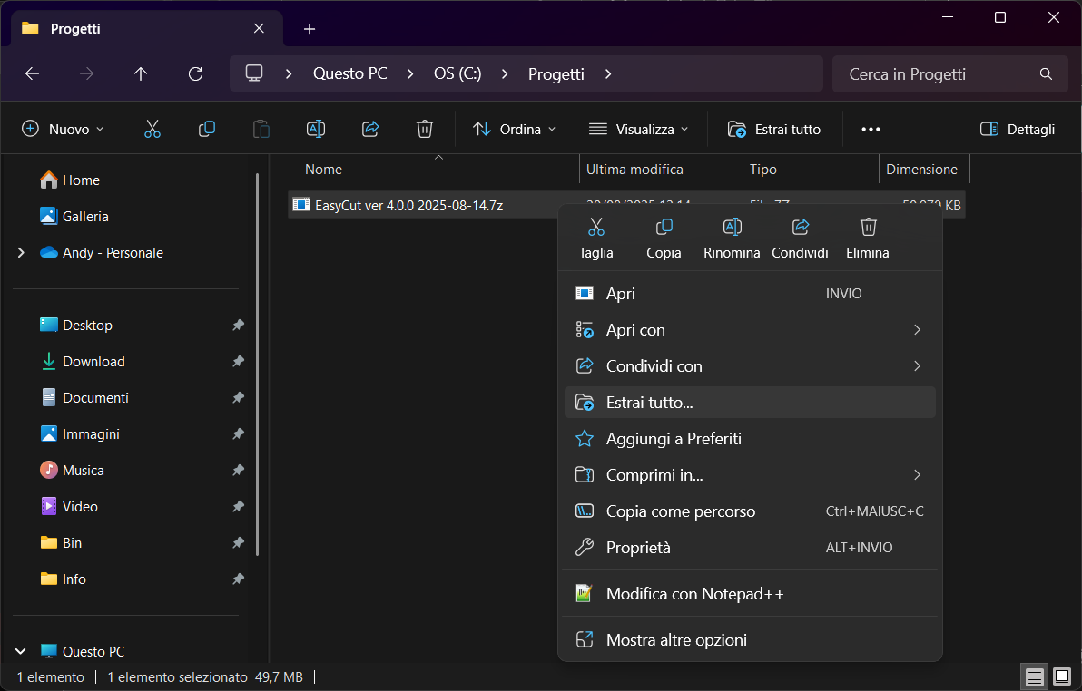
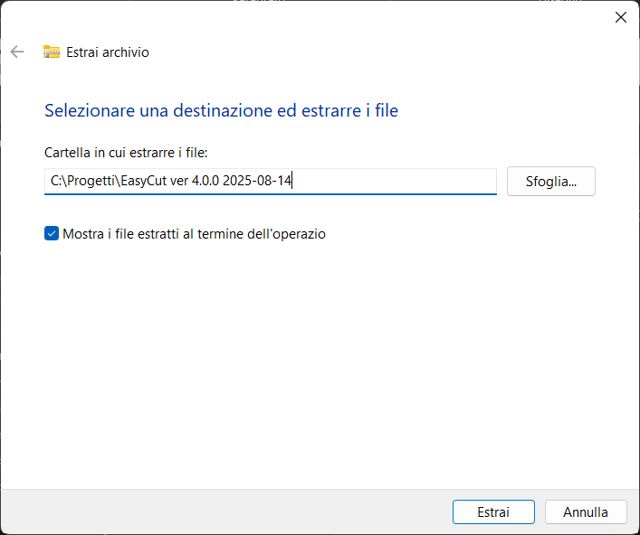
2
Copia il file compresso in una cartella di tua scelta
Estrai il file compresso con il pulsante destro del mouse
EasyCut

Slide 5
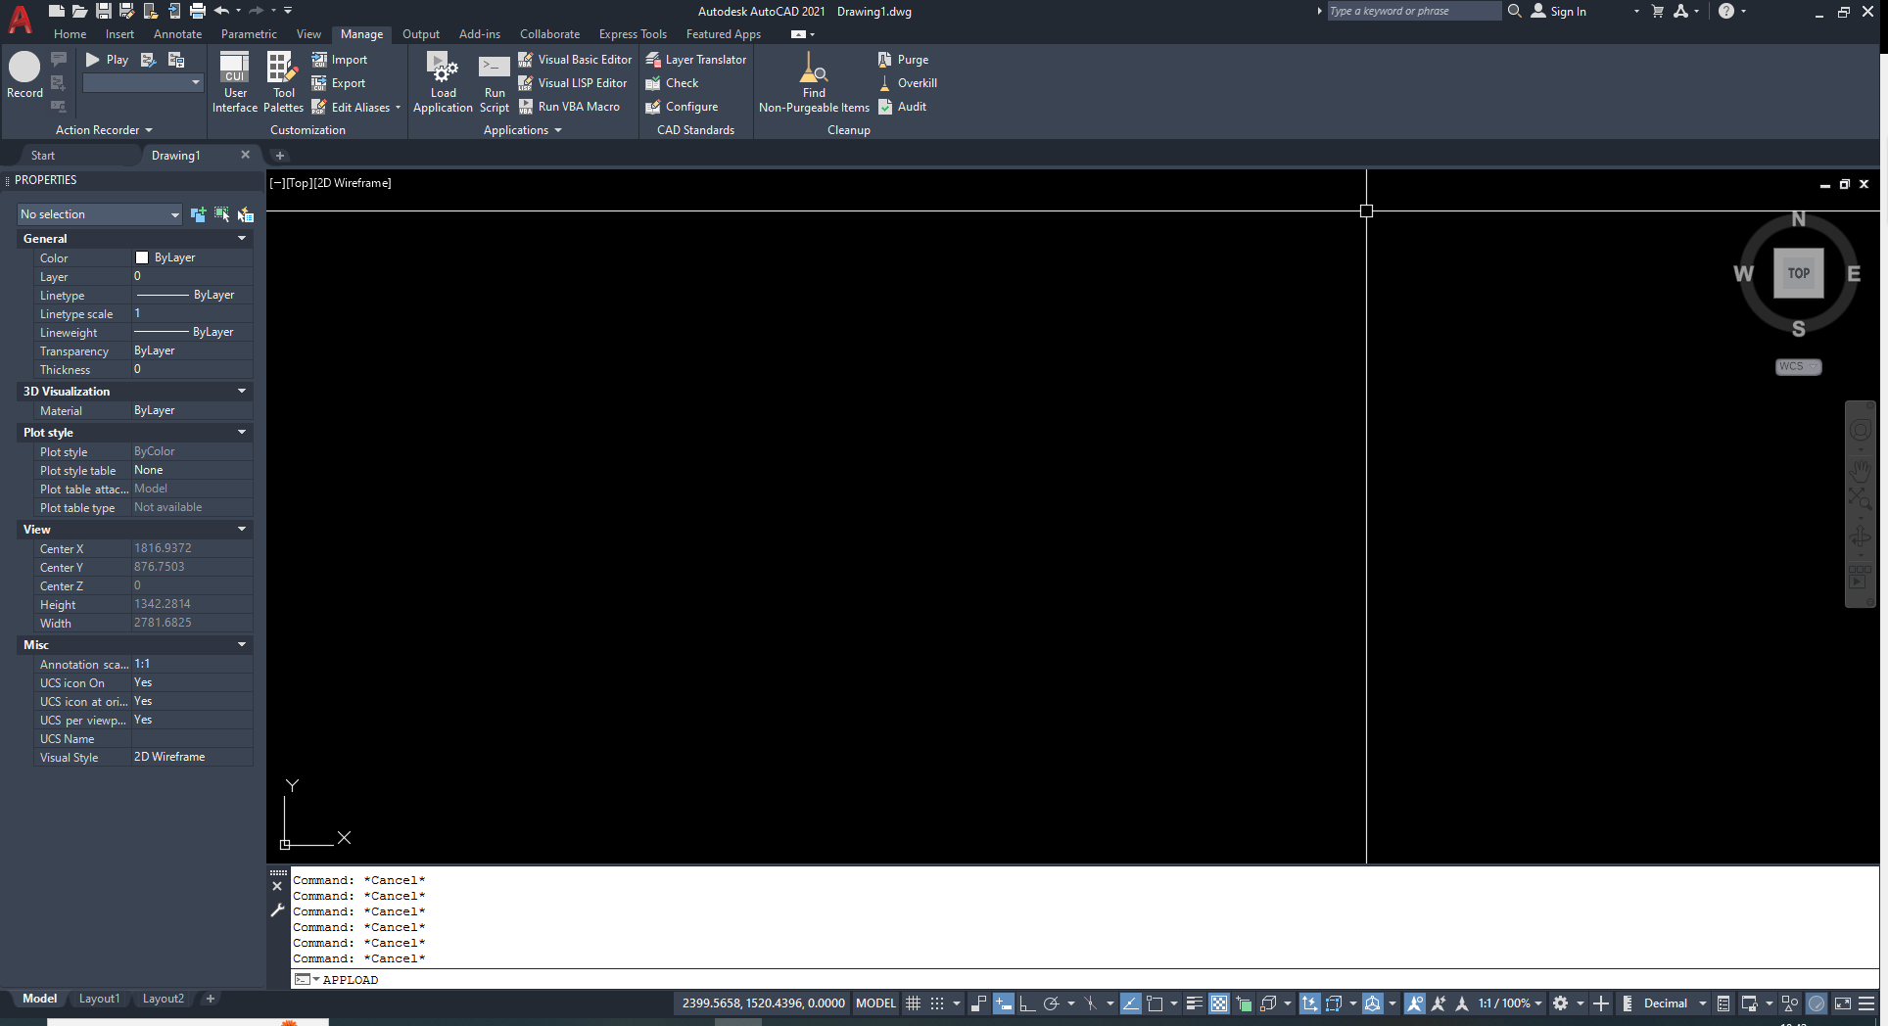
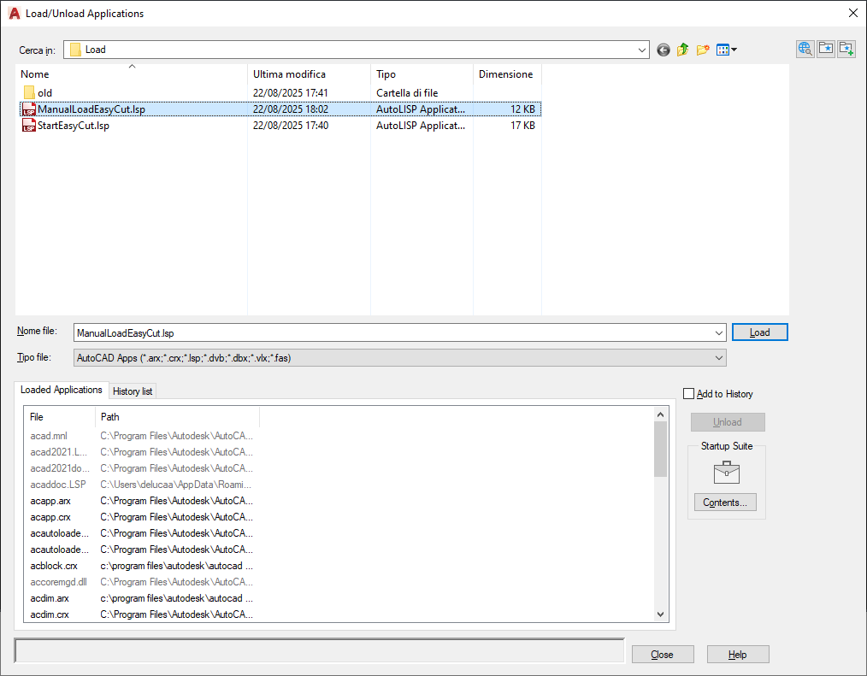
3
Installazione manuale di EasyCut
EasyCut
Aprire una sessione di Autocad
Dalla riga di comando digitare APPLOAD
Caricare il file EasyCut[Versione]\Load\ManualLoadEasyCut.lsp

